Slide 1



Slide 2


特重型颅脑创伤患者CRAB感染治疗

Slide 3

● 病例简介
摘要
1.独特性：特重型颅脑创伤CRAB感染
2.背景：男，38岁；
主诉：外伤后意识不清1小时余。

Slide 4
● 患者基础信息
1.人口学信息：男，38岁；
2.主诉：患者1小时前因与电动车碰撞致外伤，具体经过不详，伤后意识不清，呼之不应，伴头部开放性损伤、出血、无呕吐，无肢体抽搐
3.既往史：既往史：无殊；
个人史、婚育史、家族史：无殊

Slide 5
● 入院后检查
1.体格检查：
体温36℃，脉搏160次/分，呼吸20次/分，血压104/87mmhg（NE2.78ug/kg/min）
腹平软，肢体未见外伤、畸形、四肢肌张力不高，余查体不能配合
2.辅助检查：
头部CT提示：左侧额颞顶及右侧顶部硬膜下血肿，右侧额颞部硬膜外血肿，两侧顶叶脑挫裂伤伴脑内血肿；蛛网膜下腔出血；两侧顶骨及右侧额颞骨粉碎性骨折，为进一步手术治疗拟“开放性颅脑损伤 特重型”收住入院

Slide 6
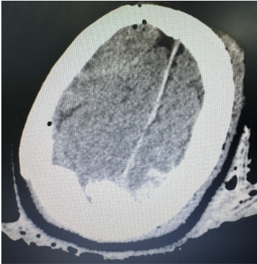
● 入院后检查
3.影像学检查：

Slide 7
● 诊断评估
诊断评估
1.初步诊断：开放性重型颅脑外伤 创伤性硬膜外血肿 创伤性硬膜下血肿 蛛网膜下腔出血 脑疝
颅骨多发骨折
失血性休克
中枢性呼吸衰竭 气管插管 机械通气
颅内感染 ？头部皮肤软组织感染？
2.诊断依据：CRP 1.5mg/L ；WBC 14.26*109 /L
Neu 10.37*109/L；Lym 3.46*109/L
PLT 137*109/L；Hb 50 g/L
ALB 16.2g/L；Glu 22.59mmol/l
UA 431umol/l ；Ca2+ 1.61mmol/l
Cr 75umol/l ；Amy 29U/L ；
TnI 0.374ng/ml
PT 18.4s ； APTT 42.1s
Fib 0.83g/L ； DD 8.87 mg/L
FiO2 50% ；PH 7.17
PCO2 44mmHg ；PO2 226mmHg
Lac 10.6mmol/L
BE -11mmol/L ；K 3.0mmol/L/L
3.鉴别诊断：颈椎CT平扫：未见明显骨折；
腹盆CT平扫：未见明显异常；
双侧肋骨CT平扫：未见明显异常；
心电图：窦性心动过速ST-T改变；
腹水超声、胸腔积液超声、心包超声、肝胆胰脾、肾脏输尿管膀胱超声：未见明显异常。

Slide 8
● 治疗过程
1.药物（特治星4.5g tid
）
2.手术（3月18日急诊手术
3月18日行颅脑二次手术
）

Slide 9
● 治疗过程
3.微生物/病理结果（鲍曼不动杆菌）
4.方案调整（依拉环素50mg bid
3月28日停依拉环素改多粘菌素E雾化；4月2日停多粘菌素E针
）
5.指标追踪（CRP等）

Slide 10
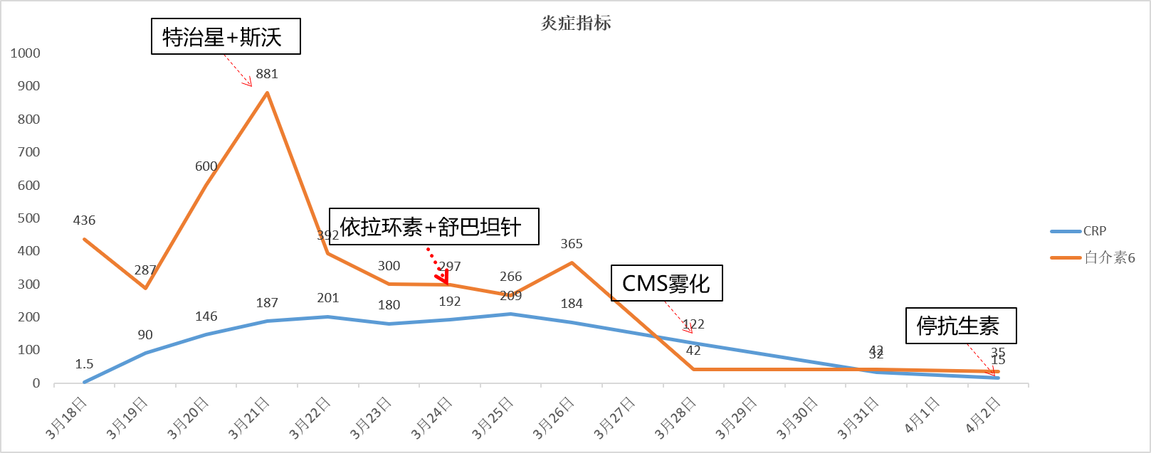
● 治疗过程
3.时间轴记录:(折线图)

Slide 11

● 诊疗体会
1.疗效评价：对于MDR病原菌感染，需尽快启动覆盖MDR菌的抗感染治疗，降低死亡率；
2.局限性：术后及时抗菌药物调整
3.结论：1、重症颅脑损伤患者及时止血、清创、稳定生命体征是第一步；
2、对于MDR病原菌感染，需尽快启动覆盖MDR菌的抗感染治疗，降低死亡率；
3、抗感染治疗方案需要“个体化”，依拉还素在肺部CRAB感染时浓度高，疗效佳；
4、NO吸入疗法在常规治疗无效的时候，是一个非常有效的补充。

Slide 12
感谢观看
敬请指导

